Slide 1
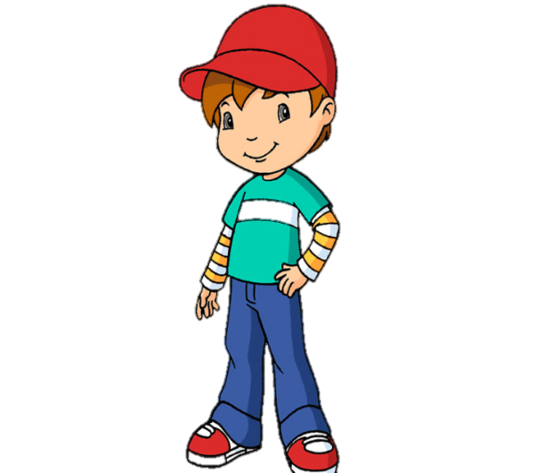
Презентация к уроку письма «Строчная буква т. Написание строчной буквы т в слогах и словах»
Администрация города Магнитогорска
Муниципальное образовательное учреждение
«Специальная (коррекционная) общеобразовательная школа-интернат № 4»
города Магнитогорска 455026, Челябинская обл., г. Магнитогорск, ул. Суворова, 110
Тел/факс: (3519) 20-25-85, e-mail: internat4shunin@mail.ru ; http://74203s037.edusite.ru
1 класс, УМК «Школа России
Автор: Чубаева Наталья Николаевна, учитель начальных классов, воспитатель высшей квалификационной категории
МОУ «С(К)ОШИ №4
г. Магнитогорск
2020 /2021 год

Slide 2
ПОДУМАЙ И СРАВНИ

Slide 3
ОБРАЗЕЦ

Slide 4
НАЙДИ ОШИБКИ

Slide 5
ПРОЧИТАЙ, ЗАПИШИ И ПРИДУМАЙ
та
ти
ту
ты

Slide 6
СОСТАВЬ СЛОВА
Т
К
О
ТОК
КОТ
КТО?

Slide 7
НАЙДИ СХЕМУ СЛОВА

Slide 8
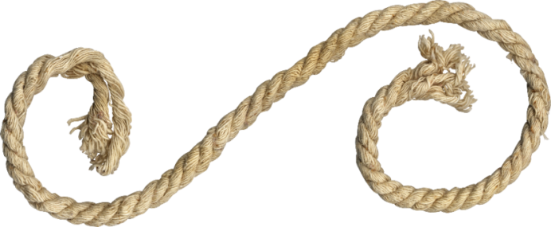
НАЙДИ СХЕМУ СЛОВА

Slide 9
НАЙДИ СХЕМУ СЛОВА

Slide 10
Используемые Интернет - ресурсы
Урок РФ [Электронный ресурс]. Кадырова О.И. Презентация к уроку «Строчная буква т». - 09.10.19, режим доступа: https://урок.рф/library/prezentatciya_k_uroku_pisma_v_1_klasse_strochnaya_bu_162544.html
Фон
Мальчик Петя

